Slide 1
Кубок «Дяди вани»
Впервые в СПбГУ в апреле 2022 года
состоятся соревнования
«Интересно знать, – помянет ли кто меня добрым словом?»
И.В.Лебедев

Slide 2
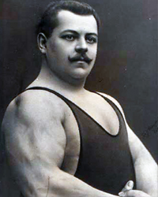
«Дядя ваня»
Лебедев Иван Владимирович (1879-1950)
1897 год – гимназист И.В.Лебедев пришел в «Кружок любителей атлетики доктора В.Ф.Краевского», где стал одним из любимых учеников «отца русской атлетики».
1898 год – становится студентом Петербургского университета.
1901 год – организовал в Петербургском университете первый спортивный кружок «Курсы шведской гимнастики и атлетики».
1905 год – начал издавать «иллюстрированный журнал атлетики и спорта» (вышло 6 номеров) – первый в России журнал, посвященный атлетическому делу. Его девизом было: «Объединение русских спортсменов во Всероссийский спортивный союз».
Весна 1905 года – не сдавая экзаменов покинул университет.
Июнь 1905 года - открыл собственную школу атлетики и одновременно начал работать арбитром чемпионатов французской борьбы в цирке, став популярнейшим «Дядей Ваней». Так прозвало его московское студенчество, а потом «дядей Ваней» его стали называть во всей России. Так прозвало его московское студенчество, а потом «дядей Ваней» его стали называть во всей России.
Автор книг: «Сила и здоровье» (1912); «Тяжёлая атлетика» (1916); сборник рассказов «Гладиаторы наших дней» (1915); «Борцы» (портреты и характеристики) (1917); «Французская борьба» (1925); «История профессиональной борьбы» (1928); "Гантельная гимнастика" (1930). Книга «Самооборона и арест» (1914) может считаться основой для борьбы Самбо.
И.В.Лебедев

Slide 3
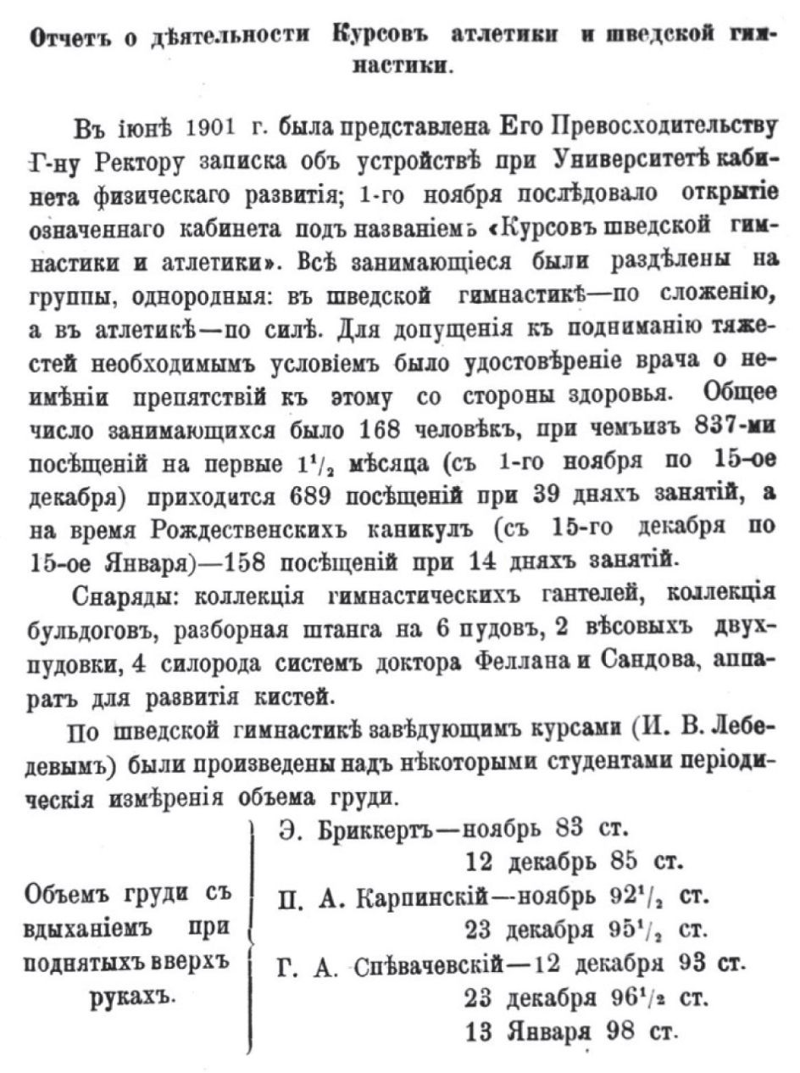
Курсы шведской гимнастики и атлетики
14 ноября 1901 года
(01 ноября по ст. стилю)
Открытие «Курсов шведской гимнастики и атлетики» в Петербургском университете.
Проект был утвержден министром просвещения Н.С.Ванновским.
Эту дату принято считать началом организованных занятий в студенческом спорте.
Заведующим курсами был назначен сам Иван Владимирович Лебедев

Slide 4
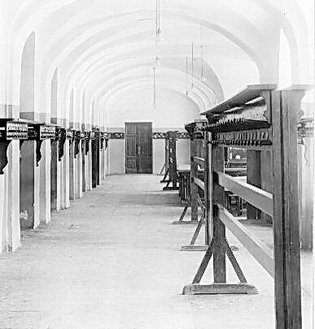
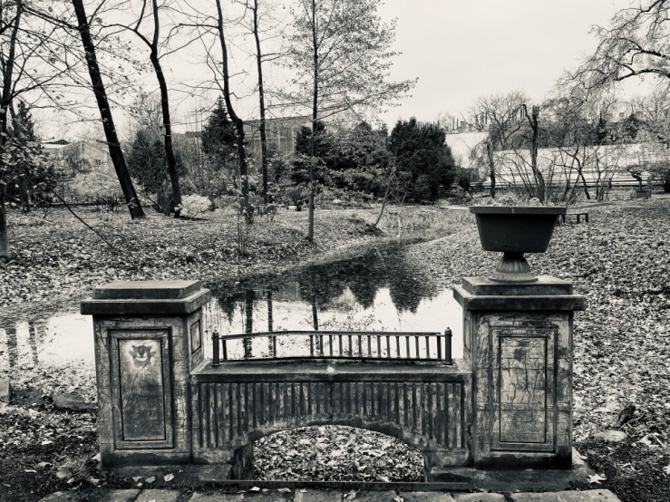
Курсы шведской гимнастики и атлетики
Сначала курсы располагались в помещении университетской шинельной, в теплое время занятия проходили в университетском ботаническом саду.
В ноябре 1903 г. курсы были переведены в другое, более удобное, помещение, состоящее из двух комнат, в одной из которых вскоре был устроен холодный душ.
В 1903 г. общее число занимающихся было 2300 при 117 днях занятий.
Программа занятий, разработанная И.В.Лебедевым, включала гимнастику с легкими гирями, атлетику и шведскую гимнастику.
СПбГУ, шинельная
СПбГУ, ботанический сад

Slide 5
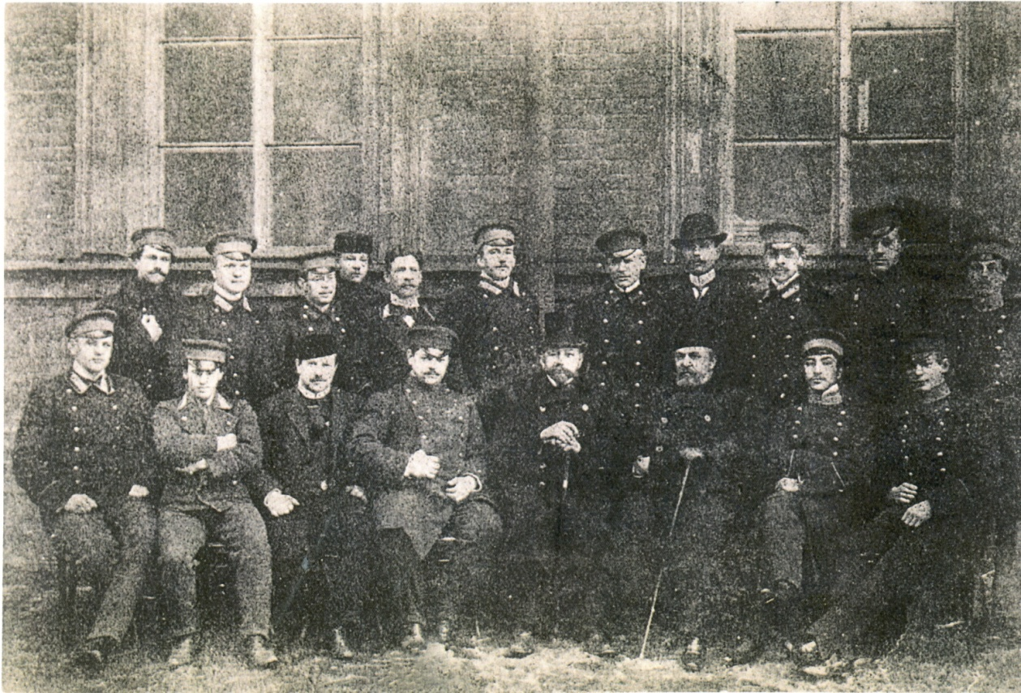
«профессор атлетики»
Так как жалованье (50 руб. в месяц) И.В.Лебедеву платили не 20 числа, как всем служащим, а 1-го, вместе с профессорами, то его с тех пор и стали называть «профессором атлетики», как преподавателя университета.
На курсах проводились и соревнования по поднятию тяжестей. Лучшие атлеты университета награждались медалями, а за рекорды выдавались дипломы – карточки, а за выдающиеся результаты – жетоны и медали.
Поскольку занятия и тренировки на курсах были не обязательными, а добровольными – для всех желающих, то это первый признак спортивного, а не учебного образования.
В своих дневниковых записях, хранящихся вместе с другими его документами в Центральном Государственном архиве литературы и искусства С.-Петербурга (ЦГАЛИ СПб), Лебедев спрашивает:
«Интересно знать, – помянет ли кто меня добрым словом?»
Групповое фото активистов курсов
с Ректором университета 1903-1905 г

Slide 6
силовая подготовка в СПбГУ
Кирюхина Софья Михайловна
тренер по силовой подготовке
Обучающаяся 1 курса магистратуры
по направлению «Спортивное право»
Мастер спорта России
по классическому пауэрлифтингу
Член сборной команды Санкт-Петербурга
Достижения:
Абсолютная чемпионка Открытого чемпионата Эстонии 2020 г.
Многократная чемпионка Санкт-Петербурга по пауэрлифтингу и жиму лежа.

Slide 7
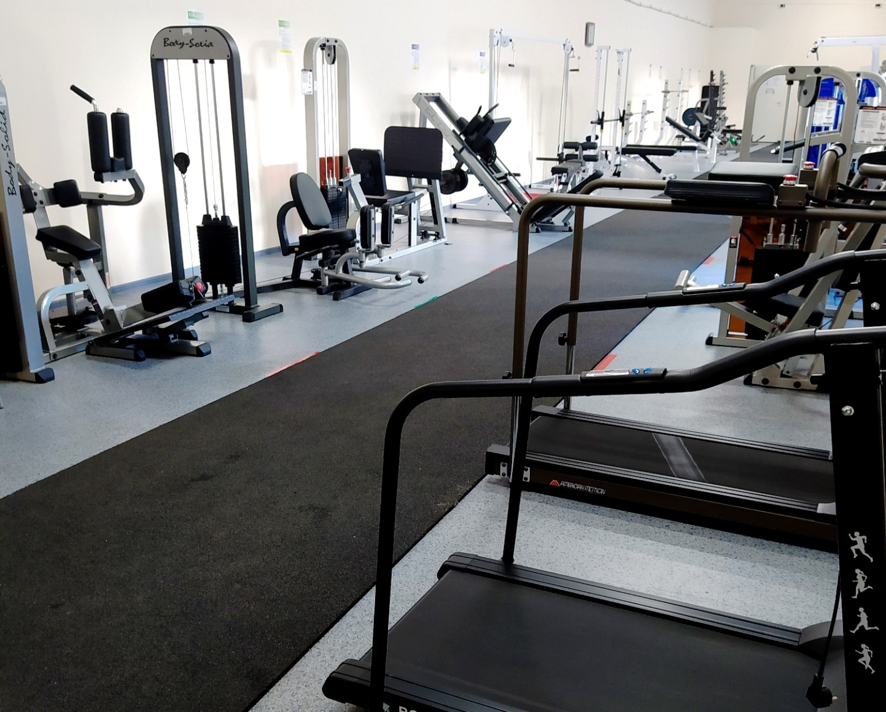
Зал силовой подготовки
Адрес:
Измайловский пр., д.27, лит. "В" Площадь:
166,9 кв.м. Пропускная способность:
25 чел./час. Виды спорта/занятий:
ОФП; Фитнес; Пауэрлифтинг
фото

Slide 8
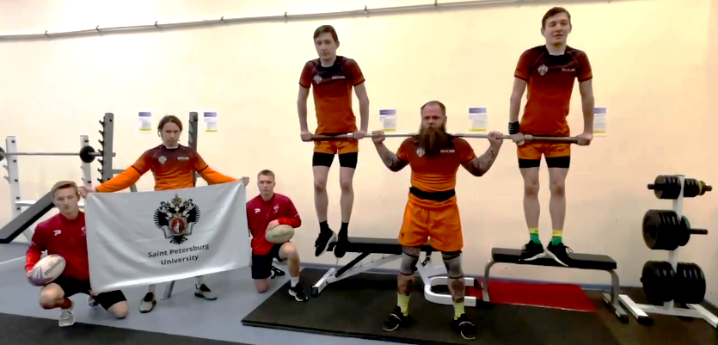
Занятия по силовой подготовке сборных команд
Понедельник – Суббота 18:30 – 21:00

Slide 9
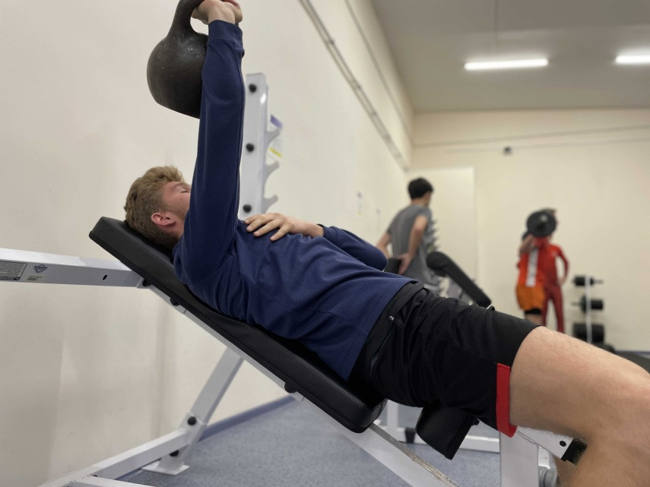
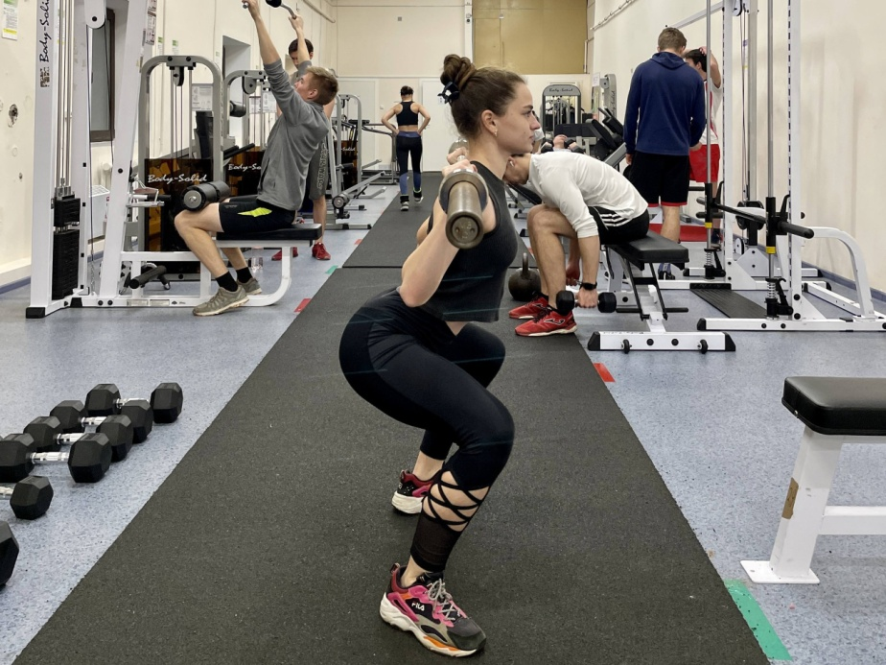
Секция по силовой подготовке
Вторник – Четверг 18:30 – 21:00

Slide 10
КУБОК «ДядИ ВанИ»

Slide 11
ПРАВИЛА СОРЕВНОВАНИЙ ПО «НАРОДНОМУ ЖИМУ»
«Народный жим» – это многоповторный жим штанги лежа, на максимальное количество повторений, где вес штанги равен собственному весу спортсмена, округленного в большую сторону, в соответствии с установленными правилами, выполняемый без использования экипировки, за отведенное количество времени.
Правила:
Перед началом соревнований каждый атлет проходит взвешивание. С учетом прохождения процедуры взвешивания, будет определена последовательность выполнения упражнения каждым участником и рассчитан вес на штанге (мальчикам свой собственный вес, девочкам - половина своего веса, округлённая в большую сторону).
Упражнения выполняется лёжа на скамье (голова, плечи и ягодицы должны полностью соприкасаться с поверхностью скамьи). Подошва должна быть полностью на полу (ноги на носки ставить запрещено).
Атлет выполняет только один подход.
Ширину хвата каждый атлет определяет самостоятельно (расстояние между руками на грифе, которое измеряется между указательными пальцами, не должно превышать 81 см.). После снятия штанги со стоек на полностью выпрямленные руки атлет ждёт команду от судьи «жим» и начинает выполнение упражнения (опускает штангу на грудь и поднимает в исходное положение). Судья вслух считает количество повторений.
Спортсмен может делать остановки при выполнении упражнения, и отдыхать неограниченное количество раз в верхнем положении «штанга на прямых руках», но не более 5 секунд за одну остановку, и в рамках отведенного времени на выполнение упражнения (не более 10 минут). Старший судья засекает время отдыха и после его окончания дает команду «Жим» для продолжения выполнения упражнения. Если спортсмен не выполняет команду, то раздается следующая команда «На стойки», говорящая об окончании выполнения упражнения и подведения итогов с оглашением количества зафиксированных повторений.
По истечении 10 минут звучит финальная команда "Время". После чего главный судья оглашает засчитанное количество повторений. Каждый атлет использует то количество времени на подход, которое считает нужным, но в рамках отведенных 10 минут, не более.

Slide 12
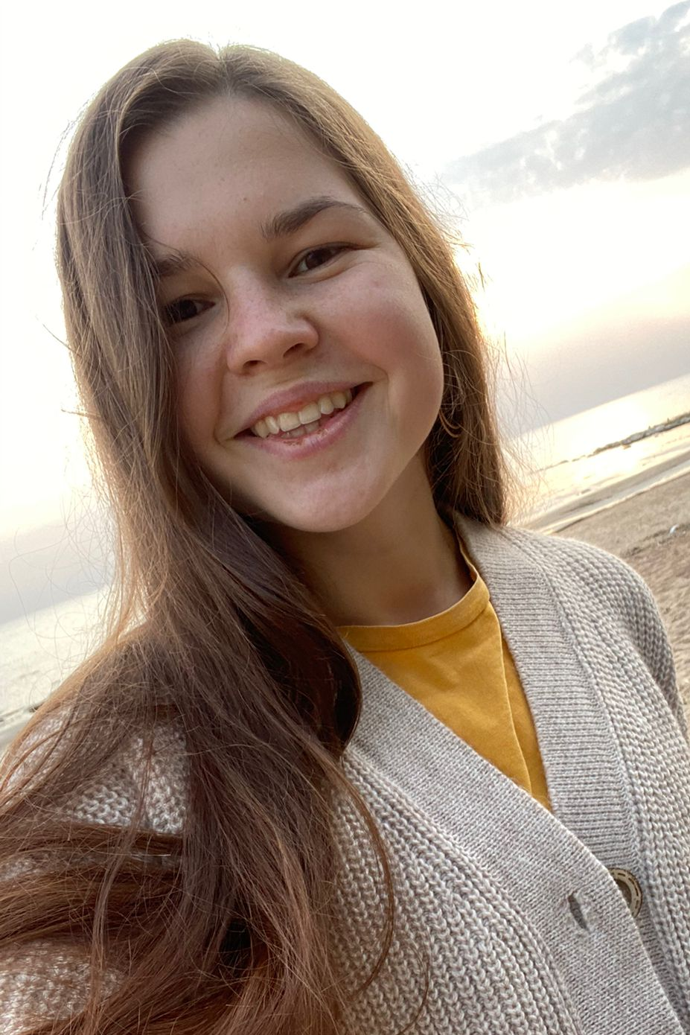
анонс
Приглашаем
22 апреля 2022 года
обучающихся, сотрудников и абитуриентов
принять участие в первом
Чемпионате СПбГУ по «Народному жиму»
Кубок «Дяди Вани»
посвященном
Ивану Владимировичу Лебедеву
Кирюхина Софья Михайловна
s.kiryukhina@spbu.ru

Slide 13
Контакты
Заведующий спортивным клубом СПбГУ
Коротченков Дмитрий Константинович
+79218943009
st054785@student.spbu.ru
vk.com/spbu.sport
uosd.spbu.ru/UOSDmain.php

